Slide 1

Del dato sucio a la predicción
MAIL GUARD · MINERÍA DE DATOS
Proceso completo de minería con RapidMiner: 100.000 correos, depuración, árbol de decisión y visualización.
Proyecto Mail Guard · Unidades Tecnológicas de Santander · Noviembre 2026
Notes:
Buenos días. Vamos a presentar el componente de minería de datos de Mail Guard, nuestra extensión que detecta phishing en Gmail y Outlook.
El profesor pidió demostrar un proceso completo de minería con una herramienta: elegimos RapidMiner (hoy Altair AI Studio) y lo conectamos a la misma base de datos de la aplicación, Supabase.
Recorreremos las fases: datos, depuración, modelado, validación 80/20 y visualización.

Slide 2



¿Este correo es seguro, sospechoso o peligroso?
EL OBJETIVO
Entrenar un modelo que prediga el veredicto de un correo a partir de 16 características que Mail Guard ya extrae del mensaje: remitente, enlaces, lenguaje y dominio.
60,2 %
24,8 %
15,0 %
Seguro
Sospechoso
Peligroso
Remitente conocido, dominio con años de antigüedad, sin presión ni enlaces raros.
Algunas señales: dominio reciente, enlaces acortados, tono de urgencia.
Imita marcas, pide credenciales, enlaces a direcciones IP.
Tarea: clasificación supervisada multiclase · Herramienta: RapidMiner (Altair AI Studio 2026) · Etiqueta: veredicto
Notes:
El objetivo de minería sale directamente de la aplicación: cuando alguien abre un correo, Mail Guard debe decir si es seguro, sospechoso o peligroso.
Es una clasificación supervisada con tres clases. Los porcentajes son la distribución del dataset ya limpio: 60 % seguros, 25 % sospechosos, 15 % peligrosos, una proporción realista porque la mayoría del correo es legítimo.

Slide 3






Seis fases, de la base de datos al panel
EL PROCESO
1
2
3
4
5
6
Extracción
Depuración
Transformación
Modelado
Carga
Visualización
100.000 correos desde Supabase
duplicados, nulos y outliers
etiqueta e identificador
árbol de decisión · 80 / 20
predicciones y métricas a Supabase
RapidMiner y panel web
Supabase · PostgreSQL
RapidMiner · Altair AI Studio
Supabase
Panel web · Next.js
Las fases 1 a 5 son los cinco subprocesos del archivo mail-guard-mineria.rmp; la fase 6 combina los gráficos de RapidMiner y la página «Minería» del panel.
Notes:
Este es el mapa de toda la exposición. Son las fases que pidió el profesor, agrupadas como subprocesos de RapidMiner.
Los datos viven en Supabase; RapidMiner los extrae, los depura, los transforma, entrena y valida el modelo, y devuelve los resultados a Supabase. Finalmente el panel web de Mail Guard los muestra. Resalto el modelado porque es el corazón, pero veremos que la depuración pesa igual.

Slide 4
100.000 correos sintéticos, sucios a propósito
LOS DATOS
Parte | Filas | % | Cómo se generó
Limpios y válidos | 80.000 | 80 % | Perfil distinto por clase
Outliers | 10.000 | 10 % | Extremos o imposibles
Celdas vacías | 4.000 | 4 % | NULL real en PostgreSQL
Texto «NULL» | 3.000 | 3 % | Hay que declararlo faltante
Duplicados exactos | 3.000 | 3 % | Copias de registros limpios
16 VARIABLES PREDICTORAS
tipo de dominio · proveedor · longitud de asunto y cuerpo · nº de enlaces · enlaces acortados · enlaces con IP · imita una marca · punycode · palabras de urgencia · pide credenciales · nombre coincide con dominio · adjunto · antigüedad del dominio · hora de envío · % de mayúsculas
Semilla fija: el script genera siempre el mismo archivo, así cualquiera puede reproducir el resultado.
Notes:
Cumplimos exactamente la composición pedida: 80 % limpios, 10 % outliers y 10 % sucios. Los sucios mezclan los tres tipos que pidió el profesor: vacíos, nulos y duplicados.
Un detalle: los nulos vienen en dos formas, celdas realmente vacías y el texto 'NULL', que es como llegan muchas veces de sistemas reales. Las variables son las mismas señales que analiza Mail Guard en producción.

Slide 5
RapidMiner lee y escribe directamente en Supabase
ARQUITECTURA
Generador
mineria_correos
mineria_metricas
Script Bun · semilla fija · 100.000 filas
Supabase · datos crudos
Read Database
exactitud, kappa, recall…
RapidMiner
5 subprocesos · conexión con el rol «mineria»
mineria_predicciones
Panel web
16.001 filas · real vs. predicho
Write Database
función mineria_resumen()
El rol «mineria» solo puede tocar las tablas mineria_* (nunca los datos de los usuarios) · el panel no descarga las 100.000 filas: una función SQL le entrega los agregados.
Notes:
En lugar de exportar archivos, RapidMiner se conecta directo a PostgreSQL en Supabase con el operador Read Database, y al final escribe con Write Database.
Creamos un usuario de base de datos exclusivo, 'mineria', que solo tiene permiso sobre las tablas de minería: así RapidMiner nunca puede ver los correos reales de los usuarios.
Al inicio de cada ejecución el proceso vacía las tablas de resultados, así cada corrida reemplaza a la anterior.

Slide 6
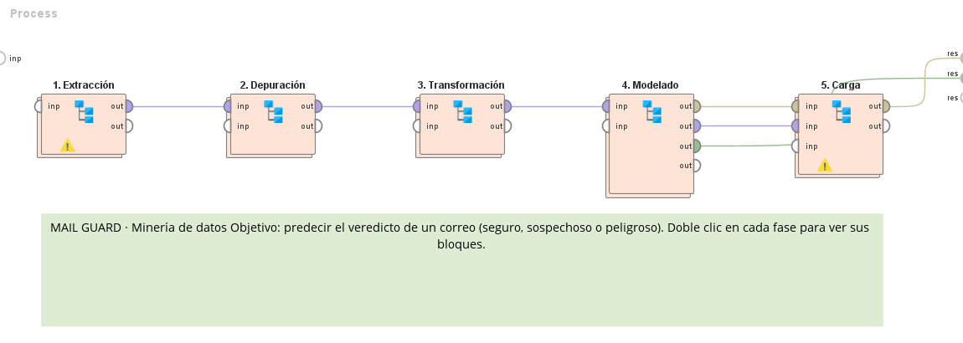
Un proceso principal, cinco subprocesos
EN RAPIDMINER
1. Extracción
Conexión · Limpiar resultados previos · Leer 100.000 correos
2. Depuración
Eliminar duplicados · Declarar NULL · Filtrar vacíos · Filtrar outliers
3. Transformación
Quitar columnas no predictivas · Definir etiqueta e ID
4. Modelado
División 80-20 · Árbol de decisión · Predecir · Evaluar
Doble clic en cada subproceso abre sus bloques. Cada fase lleva una nota que explica qué hace — el diagrama se lee solo.
5. Carga
Guardar métricas · Guardar predicciones
Notes:
Así se ve el proceso en RapidMiner. Lo organizamos en cinco subprocesos, uno por fase, para que el diagrama principal sea legible.
Las líneas moradas llevan datos y las de otros colores llevan el modelo y las métricas. A la derecha, los bloques que hay dentro de cada fase.

Slide 7




De 100.000 a 80.000 registros confiables
FASE 2 · DEPURACIÓN
Filas que sobreviven a cada paso
Eliminar duplicados
−3.000
Remove Duplicates · todas las columnas
Declarar NULL como faltante
0
Declare Missing Value · texto «NULL» → «?»
Filtrar vacíos y nulos
−7.000
Filter Examples · no_missing_attributes
Filtrar outliers
−10.000
Filter Examples · 9 reglas de negocio
Notes:
La depuración es una cadena de cuatro operadores. Primero quitamos 3.000 duplicados exactos. Luego convertimos el texto 'NULL' en un faltante real, porque RapidMiner no lo reconoce solo. Con eso, el filtro de faltantes elimina 7.000 filas incompletas, incluidas las que no tenían etiqueta.
Por último eliminamos los 10.000 outliers. Quedan exactamente 80.000 registros: el 80 % limpio que esperábamos, lo que confirma que la limpieza no borró datos buenos.

Slide 8
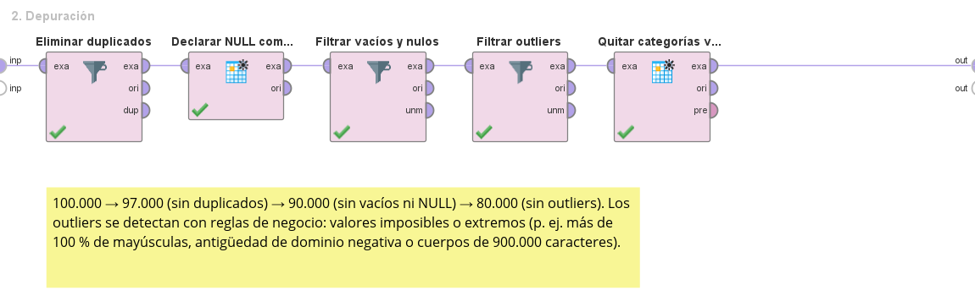
Outliers detectados con reglas de negocio
DEPURACIÓN · OUTLIERS
SE CONSERVA SI…
longitud del asunto
≤ 150
longitud del cuerpo
≤ 5.000
enlaces (total, acortados, IP)
≤ 25
palabras de urgencia
≤ 12
antigüedad del dominio
1 – 9.000 días
Subproceso «2. Depuración» en RapidMiner
% de mayúsculas
≤ 100
OUTLIERS REALES DEL DATASET
¿Por qué reglas y no un detector por distancias? Detect Outlier (Distances) compara cada fila con todas las demás: con 100.000 filas son 10.000 millones de comparaciones. Las reglas son exactas, rápidas y explicables.
900.000
1.000 %
−5.000
2.000
caracteres en un cuerpo
de mayúsculas
días de antigüedad
enlaces en un correo
Notes:
Para los outliers usamos reglas de negocio en el operador Filter Examples. Cada regla describe un valor imposible o absurdo para un correo, como más de 100 % de mayúsculas o un dominio con antigüedad negativa.
Probamos también el detector por distancias de RapidMiner, pero es cuadrático: con 100.000 filas no termina en un tiempo razonable. Las reglas eliminan exactamente los 10.000 outliers y se pueden justificar una por una.

Slide 9
80 % para aprender, 20 % para comprobar
FASES 3 Y 4 · TRANSFORMACIÓN Y DIVISIÓN
Entrenamiento · 80 %
Prueba · 20 %
63.999
16.001
60 / 25 / 15
correos entrenan el árbol de decisión
correos que el modelo nunca vio sirven para verificarlo
misma proporción de clases en ambas partes (muestreo estratificado)
Transformación previa
Se quitan fecha_analisis y dominio_remitente (identifican al correo, no lo describen: el modelo memorizaría en vez de aprender). «veredicto» pasa a ser la etiqueta (label) e «id_correo» el identificador (id): viaja con cada fila pero no se usa para predecir.
Notes:
Antes de modelar, la fase de transformación define qué ve el modelo. Quitamos la fecha y el dominio porque identifican correos concretos: si los dejáramos, el modelo memorizaría dominios en lugar de aprender patrones.
Luego Split Data divide 80/20 con muestreo estratificado: el 20 % de prueba conserva la misma proporción de seguros, sospechosos y peligrosos. Usamos una semilla fija para que el resultado sea reproducible.

Slide 10
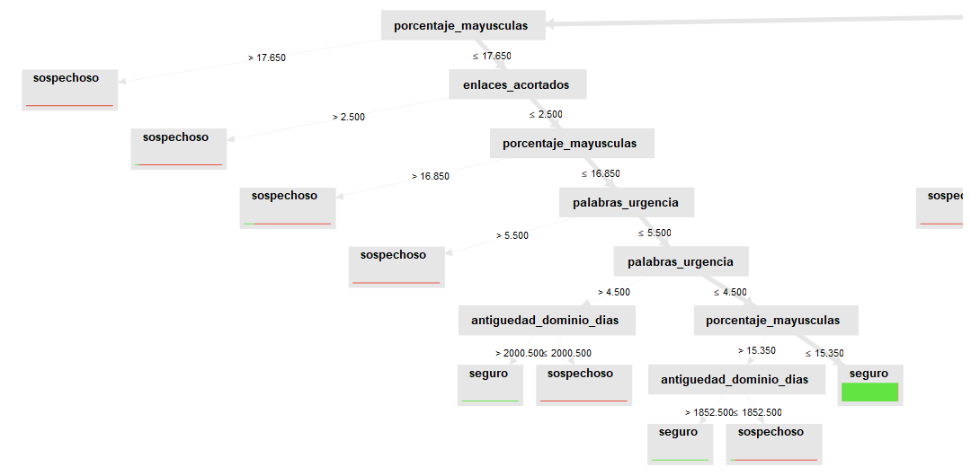
Un árbol de decisión que se puede leer
FASE 4 · MODELADO
CONFIGURACIÓN
Criterio
gain ratio
Profundidad máx.
10
Poda y pre-poda
activadas
Semilla
1992
¿POR QUÉ UN ÁRBOL?
Cada predicción se explica con reglas «si… entonces», igual que Mail Guard explica sus veredictos. Las primeras divisiones usan % de mayúsculas, enlaces acortados, palabras de urgencia y antigüedad del dominio.
Fragmento del árbol entrenado en RapidMiner (profundidad 10)
Notes:
Elegimos un árbol de decisión porque es explicable: cada predicción es un camino de reglas que podemos leer, coherente con la filosofía de Mail Guard de explicar cada veredicto.
Usamos gain ratio como criterio de división y limitamos la profundidad a 10 con poda para evitar sobreajuste.
En el árbol se ve qué variables usa primero: el porcentaje de mayúsculas, los enlaces acortados y las palabras de urgencia.

Slide 11
El phishing deja huellas medibles
LO QUE APRENDIÓ EL MODELO
Variable (promedio) | ● Seguro | ● Sospechoso | ● Peligroso
Imita una marca | 2 % | 30 % | 75 %
Pide credenciales | 4 % | 29 % | 80 %
Enlaces acortados (promedio) | 0,1 | 1,4 | 3,6
Palabras de urgencia (promedio) | 0,4 | 1,8 | 3,5
Mayúsculas en el texto | 6 % | 14 % | 24 %
Antigüedad del dominio | 2.509 días | 428 días | 67 días
67 días
es la edad promedio del dominio de un correo peligroso. Los legítimos superan los 6 años.
8 de cada 10
correos peligrosos piden credenciales; solo 4 de cada 100 seguros lo hacen.
Notes:
Esta tabla resume qué distingue a cada clase en los datos limpios, y explica por qué el árbol funciona tan bien.
Los peligrosos imitan marcas tres de cada cuatro veces, piden credenciales ocho de cada diez y usan dominios recién creados: 67 días en promedio frente a casi siete años de los legítimos.
Son exactamente las señales que Mail Guard ya muestra al usuario, así que el modelo confirma que esas señales tienen poder predictivo.

Slide 12
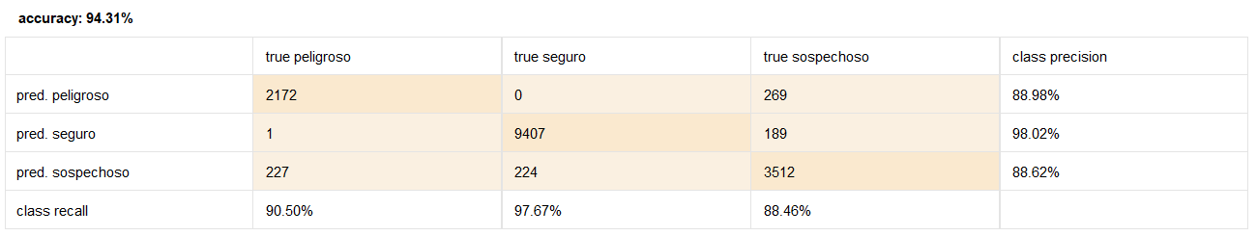
Resultados sobre correos que el modelo nunca vio
VALIDACIÓN · 20 % DE PRUEBA
94,31 %
0,897
5,69 %
92,21 %
91,87 %
Kappa
Error
Recall
Precisión
concordancia casi perfecta
de clasificación
promedio ponderado
promedio ponderada
de exactitud (accuracy): 15.091 aciertos de 16.001 correos de prueba.
EVIDENCIA · PERFORMANCE (CLASSIFICATION) EN RAPIDMINER
Mismo resultado en cada ejecución: semilla fija en la división y en el árbol.
Notes:
El modelo acierta el 94,31 % de los correos de prueba, que son 16.001 correos que no participaron en el entrenamiento.
El kappa de 0,897 es importante: mide el acierto descontando el azar. Como hay muchos más seguros que peligrosos, un modelo que dijera siempre 'seguro' tendría 60 % de exactitud pero kappa cero. El nuestro está en el rango de concordancia casi perfecta.
Abajo, la salida real de RapidMiner como evidencia.

Slide 13
Casi nunca deja pasar un phishing como seguro
MATRIZ DE CONFUSIÓN
Real ↓ Predicho → | Seguro | Sospechoso | Peligroso | Recall
● Seguro | 9.407 | 224 | 0 | 97,7 %
● Sospechoso | 189 | 3.512 | 269 | 88,5 %
● Peligroso | 1 | 227 | 2.172 | 90,5 %
Precisión | 98,0 % | 88,6 % | 89,0 %
1
de 2.400 correos peligrosos se clasificó como seguro: el error más costoso casi no ocurre.
0
correos seguros se marcaron como peligrosos: no hay falsas alarmas graves.
95 %
de confianza media al acertar frente a 81 % al fallar: el modelo «sabe» cuándo duda.
Diagonal = aciertos. Filas: veredicto real · columnas: lo que predijo el modelo.
Notes:
La matriz de confusión muestra dónde se equivoca. En la diagonal están los aciertos.
Lo más importante para un sistema antiphishing: de 2.400 correos peligrosos, solo uno se clasificó como seguro. Y ningún correo seguro se marcó como peligroso.
Los errores que quedan ocurren entre clases vecinas, sospechoso y peligroso, que es justo donde un humano también dudaría. Además, las confianzas que guardamos en Supabase muestran que el modelo está menos seguro cuando se equivoca.

Slide 14
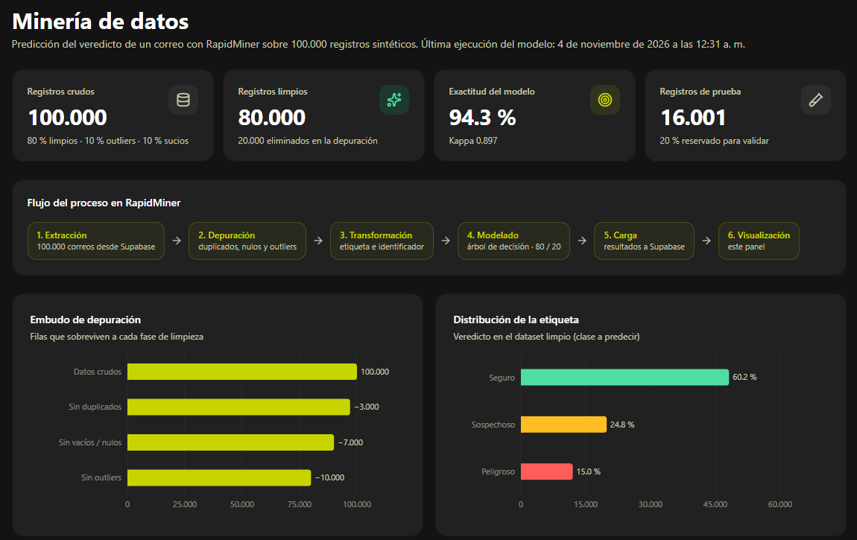
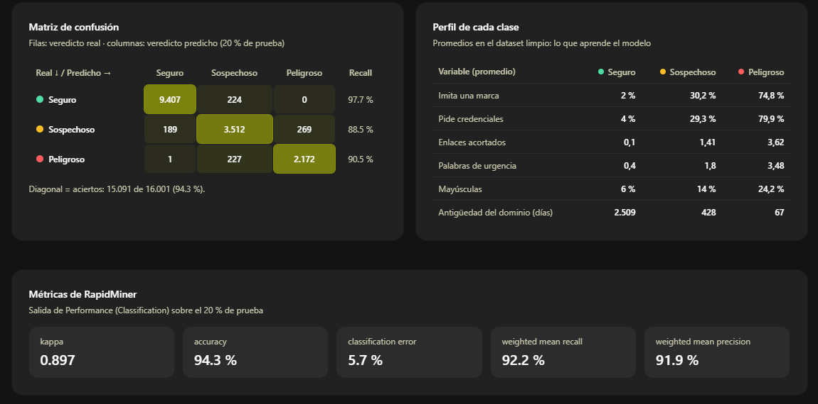



Los resultados viven en el panel de Mail Guard
FASE 6 · VISUALIZACIÓN
Embudo, faltantes y outliers por variable
Matriz de confusión con recall por clase
Perfil de cada clase y métricas de RapidMiner
Indicadores, flujo del proceso, embudo de depuración y distribución de la etiqueta.
Se actualiza con cada ejecución del proceso
Notes:
Para la fase de visualización, además de los gráficos de RapidMiner, agregamos una página 'Minería' al panel web de Mail Guard.
La página lee lo que RapidMiner escribió en Supabase: indicadores, el embudo de limpieza, faltantes y outliers por variable, la matriz de confusión y las métricas. Cada vez que se ejecuta el proceso, el panel se actualiza solo. Si hay tiempo, lo mostramos en vivo.

Slide 15
Todo lo que pidió el proyecto, con evidencia
REQUERIMIENTOS
 | Requisito | Cómo se cumplió | Evidencia
✓ | Conectar la herramienta al objetivo | RapidMiner conectado a Supabase (PostgreSQL) para clasificar correos | mail-guard-mineria.rmp
✓ | 100.000 registros | Dataset sintético con semilla fija | tabla mineria_correos
✓ | 80 % limpios · 10 % outliers · 10 % sucios | 80.000 · 10.000 · 4.000 vacíos + 3.000 NULL + 3.000 duplicados | resumen_generacion.json
✓ | Fase de depuración | Remove Duplicates, Declare Missing Value, Filter Examples ×2 | 100.000 → 80.000
✓ | Modelado y predicción | Árbol de decisión (gain ratio, profundidad 10) | 16.001 predicciones
✓ | Entrenamiento 80 % · validación 20 % | Split Data estratificado | 63.999 / 16.001 · 94,31 %
✓ | Fase de visualización | Árbol y matriz en RapidMiner + página «Minería» del panel | /dashboard/mineria
Notes:
Para cerrar, este es el checklist del requerimiento, punto por punto, con dónde está la evidencia.
Todo está en el repositorio: el generador del dataset, las migraciones de Supabase, el proceso de RapidMiner y la página del panel.

Slide 16


Transformar datos en decisiones es un proceso
CONCLUSIONES
La limpieza pesa tanto como el modelo
MATRIZ DE MADUREZ DIGITAL · DIMENSIÓN DATOS
El 20 % de los datos no servía. Sin depuración, el árbol habría aprendido de valores imposibles.
Un modelo simple y explicable basta
4
Un árbol de decisión alcanza 94 % y cada predicción se puede justificar con reglas.
Datos para IA
3
Preparados para modelos
Datos confiables
2
Reproducible de punta a punta
Calidad y gobierno
Misma semilla, mismos resultados. Cada ejecución reemplaza la anterior en Supabase.
Datos integrados
Fuentes conectadas
Siguiente paso: entrenar con correos reales etiquetados por los usuarios de Mail Guard y comparar con Random Forest.
Notes:
Tres conclusiones. Primera: la depuración pesó tanto como el modelo; uno de cada cinco registros no servía.
Segunda: no hizo falta un modelo complejo. Un árbol de decisión explicable llegó a 94 %.
Tercera: todo es reproducible.
Volviendo a la matriz de madurez digital que vimos en clase, en la dimensión de datos este trabajo nos lleva de datos integrados a datos confiables y, finalmente, a datos preparados para IA. El siguiente paso natural es entrenar con correos reales etiquetados por los usuarios.

Slide 17
Gracias
MAIL GUARD
¿Preguntas? Podemos ejecutar el proceso en vivo en RapidMiner y ver cómo se actualiza el panel.
github.com/Tatianayya3/uts-mail-guard · mineria-datos/
Notes:
Gracias. Si quieren, ejecutamos el proceso en vivo: en un minuto RapidMiner vuelve a leer los 100.000 registros, entrena el modelo y el panel se actualiza.

